Slide 1

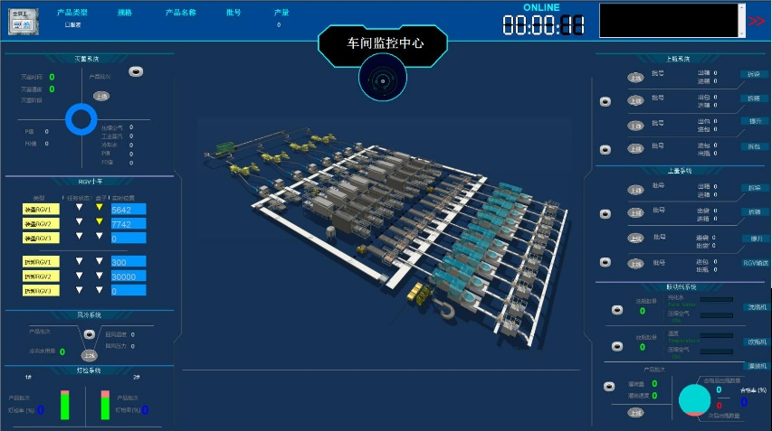
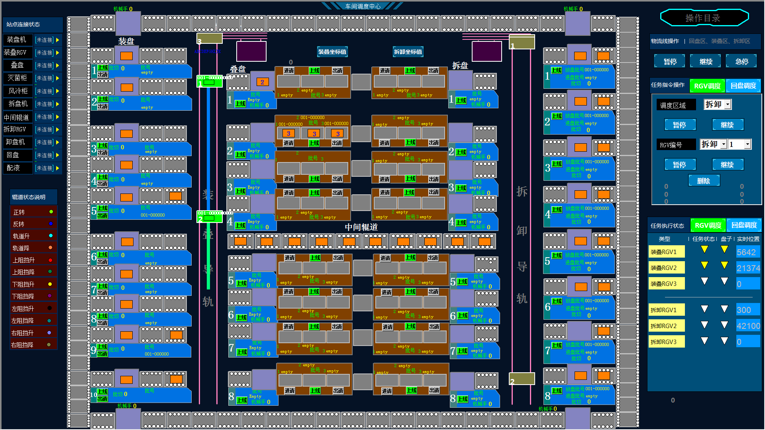






智系统，慧生产
—智能柔性生产物流管理系统
H&I SERVER
Prestige Exterior
智能柔性生产物流管理系统，是海得针对复杂生产线推出的无人化智能物流控制解决方案。拥有100%自主知识产权。系统通过物料感测、路径规划、搬运控制、故障规避、动态平衡等智能算法，实现了产线的智能化和无人化的高效运行，协助企业实现了从制造到智造的升级。
系统智能
系统智能决策：自动排产，自动规划物料最优流转路径
生产智能优化：自适应产量分析、生产平衡智能调度
故障智能适应：故障设备自动侦测、自动下线隔离、路径自动规避、上线自动恢复
人机智能交互：自动产能调度和人工干预排程动态切换，动态满足各种产出需求
实现机制
基于行业工艺流程建立的模型及核心算法
个性批次满足算法
生产调度理论与算法
生产过程全数据分析模型
物料最优路径规划
系统价值
机器代人，减少人工
提高生产线利用率
生产数据全过程追溯
可视化的生产操作系统
降低生产调度人员和难度
应用场景
无人车间
柔性生产线
混合生产线
电话：021-6057上海2333
地址：市闵行区新骏环路777号（201114）

